Slide 1


Slide 2


巧禾數位設計有著豐富的業界經驗與堅強的實力，以「品質」、「服務」、「創新」、「誠信」為本，客戶遍及美國、中國、日本和台灣，橫跨各大產業，包含金融業、科技業、餐飲業、醫療業、學術研究單位和政府機關等等，以縝密細緻的客戶服務與工作實力聞名，在軟體開發與視覺設計領域上均有非凡的造詣。
官網：https://www.kahap.com

Slide 3
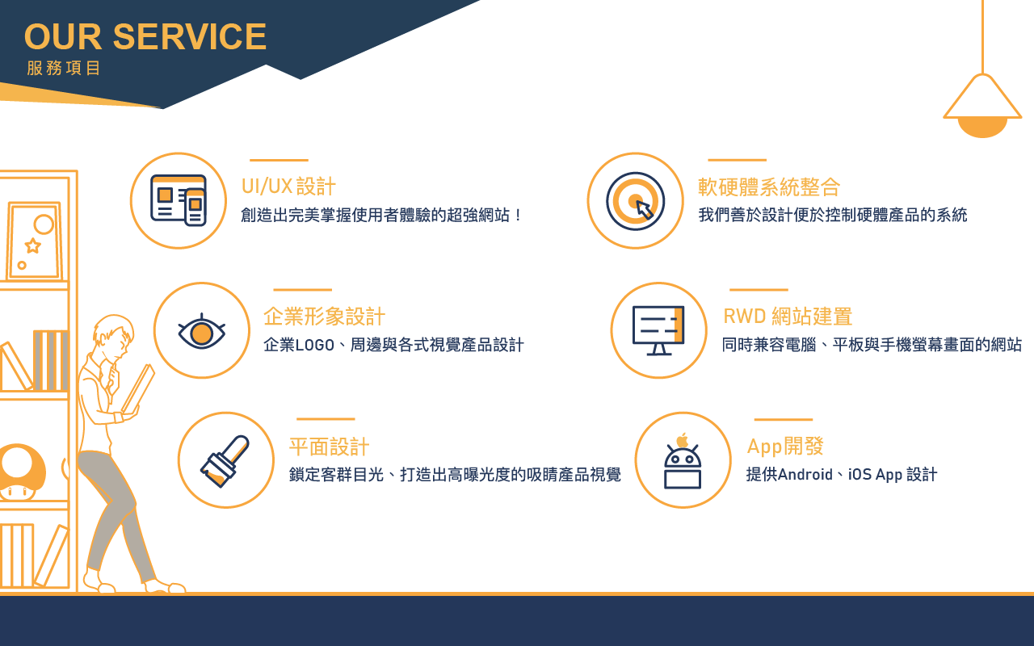

Slide 4



















保險/金融業
科技業
服務業

Slide 5












健康醫療
政府單位
教育/學術機構
其它
社團/財團法人

Slide 6







醫療產業技術研發
COVID-19醫療分析儀器控制軟體與使用者光學應用介面開發，合作單位包含科技部、眾多醫院、神光晶片和清華大學等
能源產業系統整合
參與日本太陽能儲能iOT計畫，主導儲能設備操作軟體開發與導入，合作廠商包含天宇工業、三電電能、日本A-style等
資訊產業平台開發
運用區塊鍊技術開發交易平台與資訊驗證系統，合作客戶包含承啟科技、美國Bobi LLC.和Quin Inc.等
金融產業網站建置
參與眾多金融機構官方網站改版與活動網站建置，合作客戶包含元大投信、國泰投信、富邦和台新等等
公教單位系統開發
協助公教單位網站建置與維運，合作單位包含教育部青年發展署、資策會、臺灣科技大學和大考中心等等
各產業視覺設計
規劃行銷文宣、影片或網站建置，合作客戶涵蓋了科技業的華碩電腦、研華科技以及餐飲業的乾杯集團等等

Slide 7

主視覺設計
互動機制設計
網站UI/UX設計

Slide 8

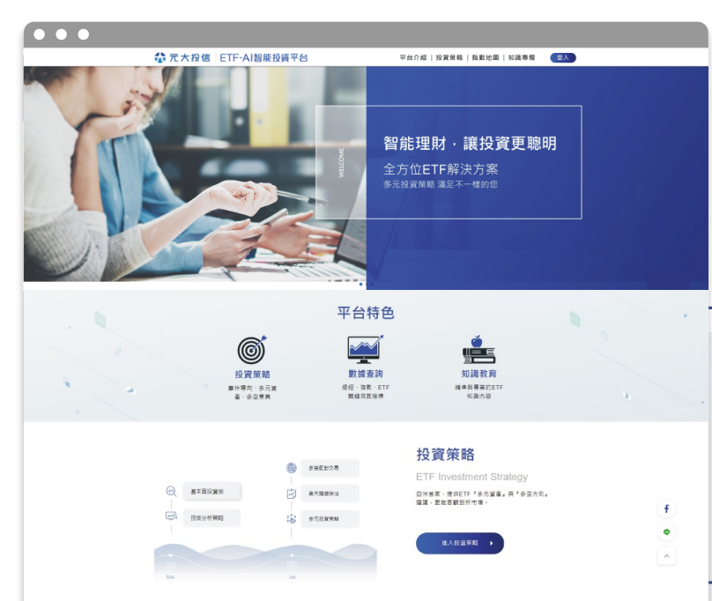
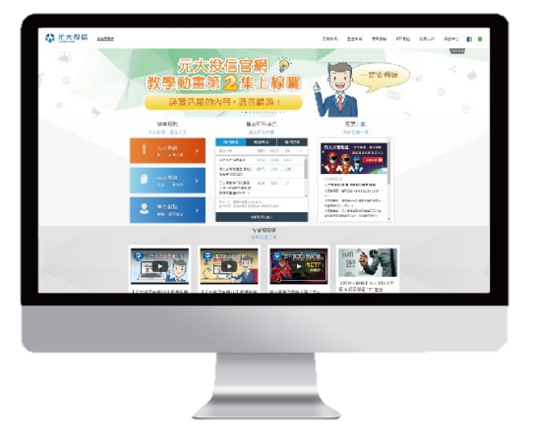
Yuanta Funds’s Official Website Development
元大投信官網、ETF AI智能投資平台開發
數據圖表規劃設計
網站UI/UX設計
系統資安與效能控管
會員管理系統
API製作、串接
後台管理系統

Slide 9

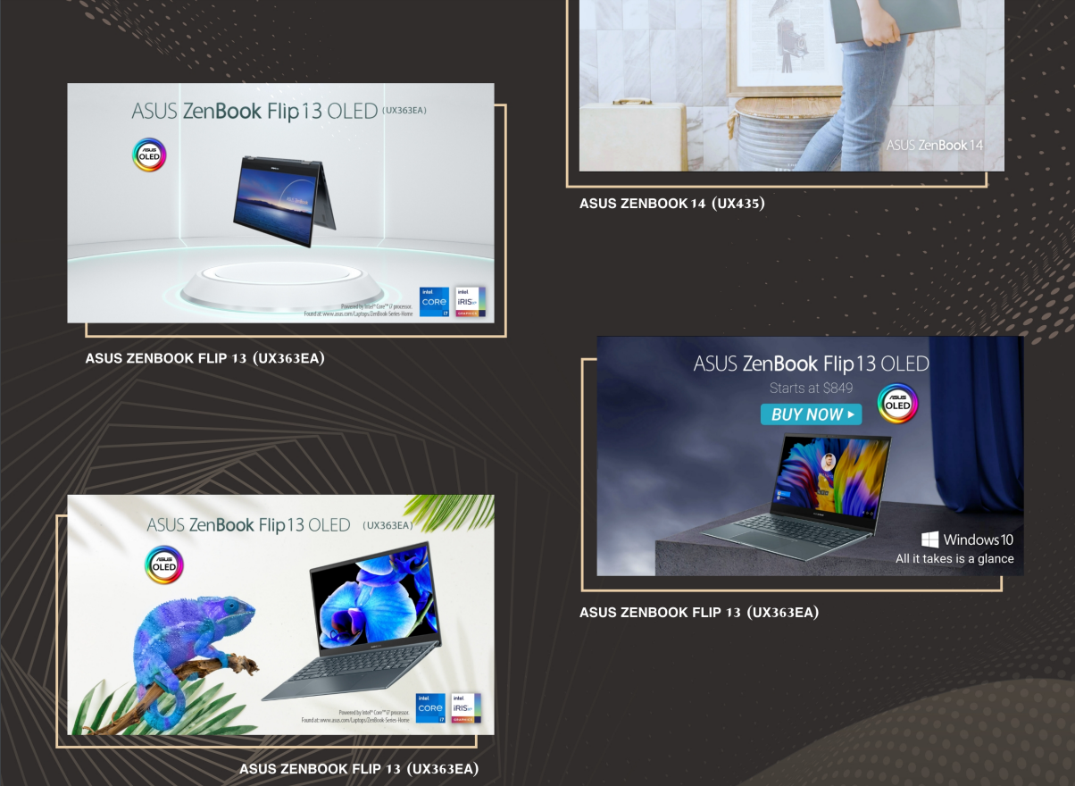
ASUS Marketing material design
華碩 國際廣告、動畫、平面視覺設計
社群平台平面視覺
HTML動態廣告製作
廣告影片拍攝
產品攝影
動畫製作

Slide 10
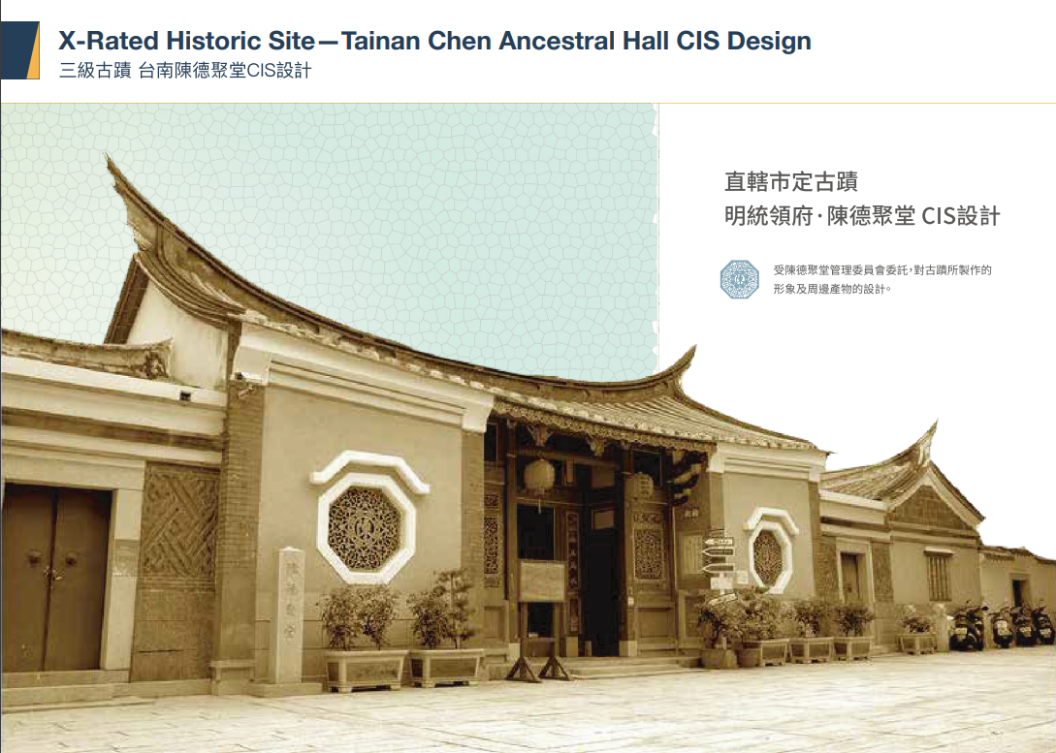

主視覺設計
周邊產品設計
CIS系統設計

Slide 11
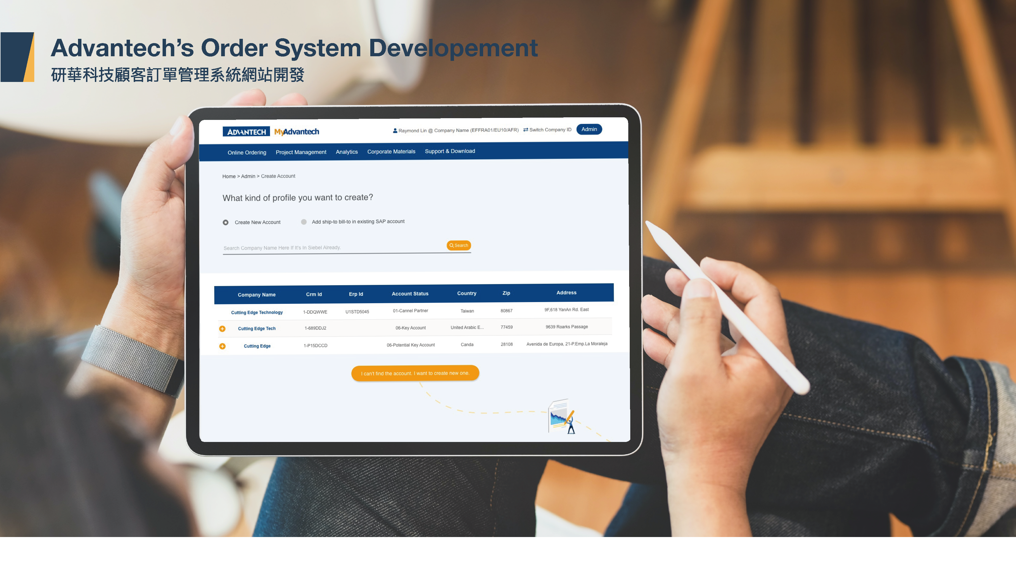
網站UI/UX設計
訂單管理系統
結帳流程設計
零件貨運分配

Slide 12
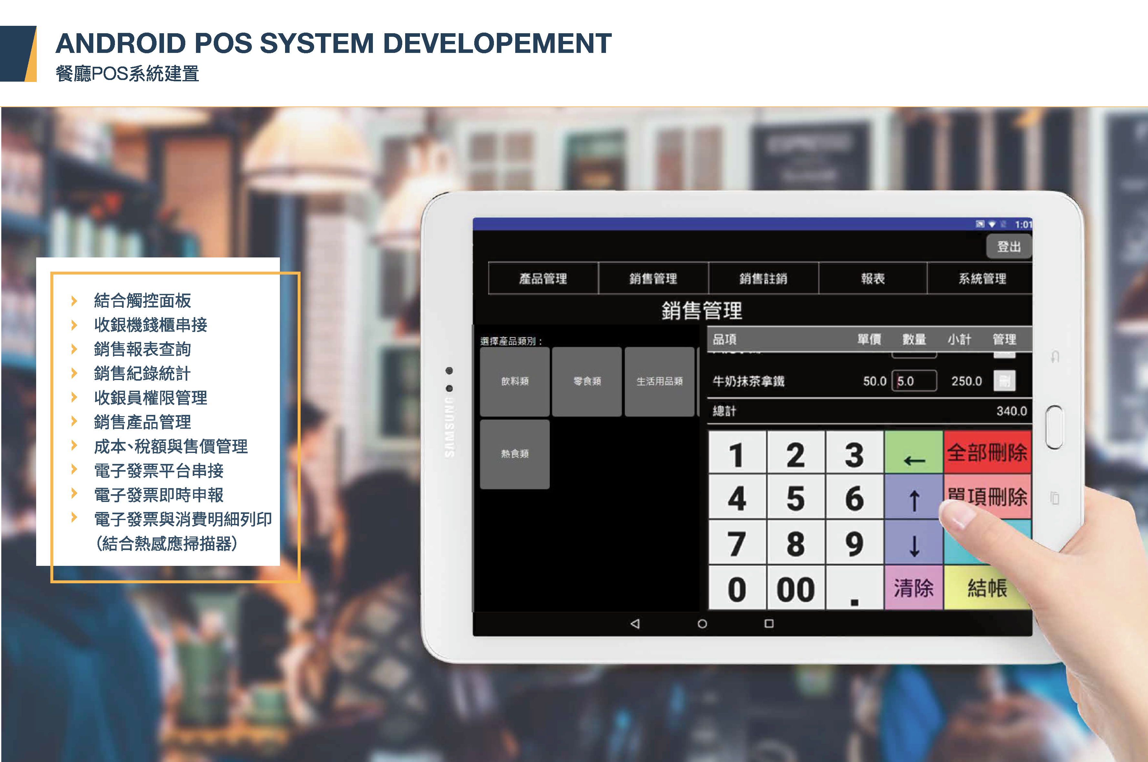

Slide 13
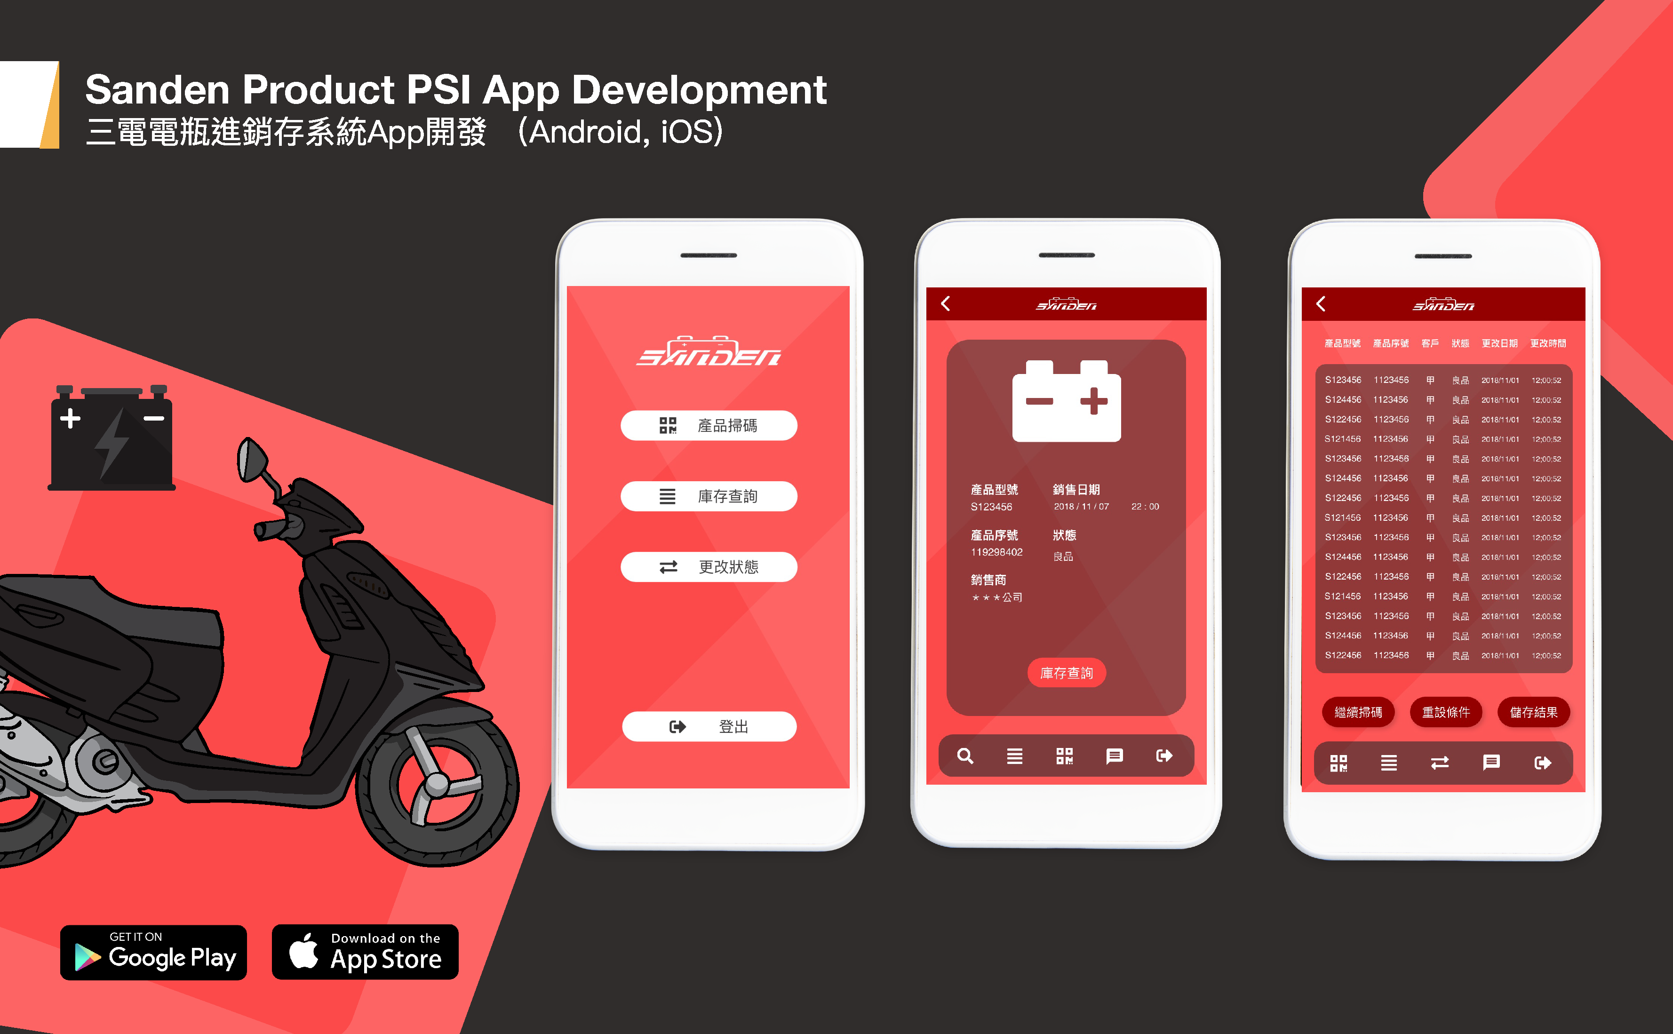
手機ERP系統
iOS, Android APP
商品狀態追蹤

Slide 14
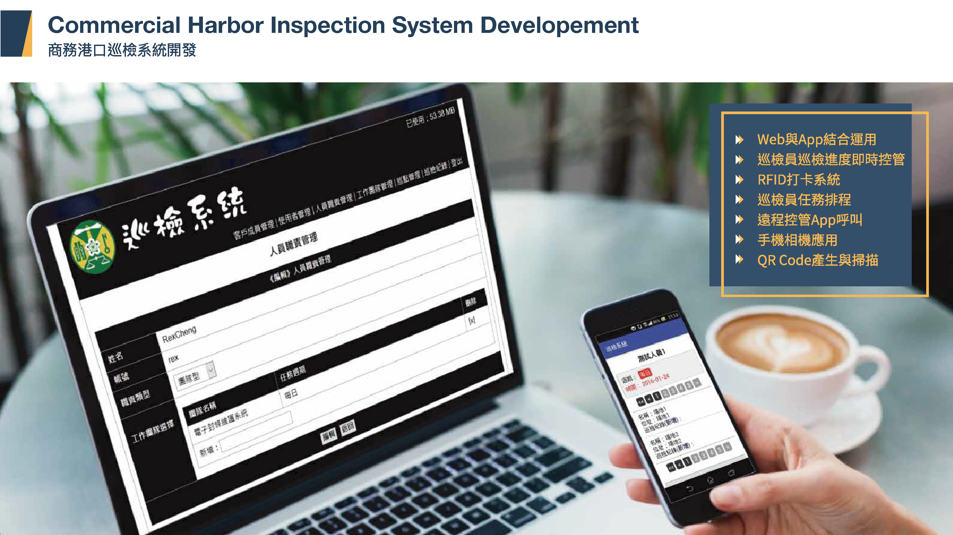

Slide 15

主視覺設計
互動型網站設計
網站UI/UX設計
區塊鍊交易創建
會員系統
後臺系統

Slide 16
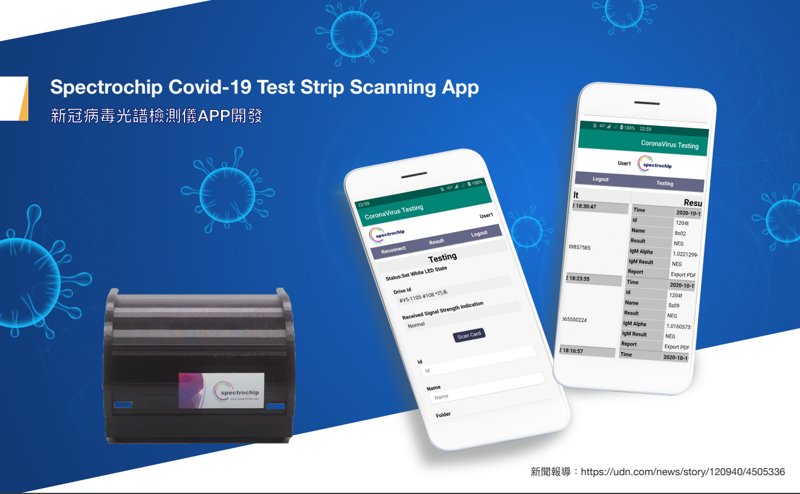
多國產品控管地圖
疫苗護照、報表
影像辨識
抗體數據演算

Slide 17
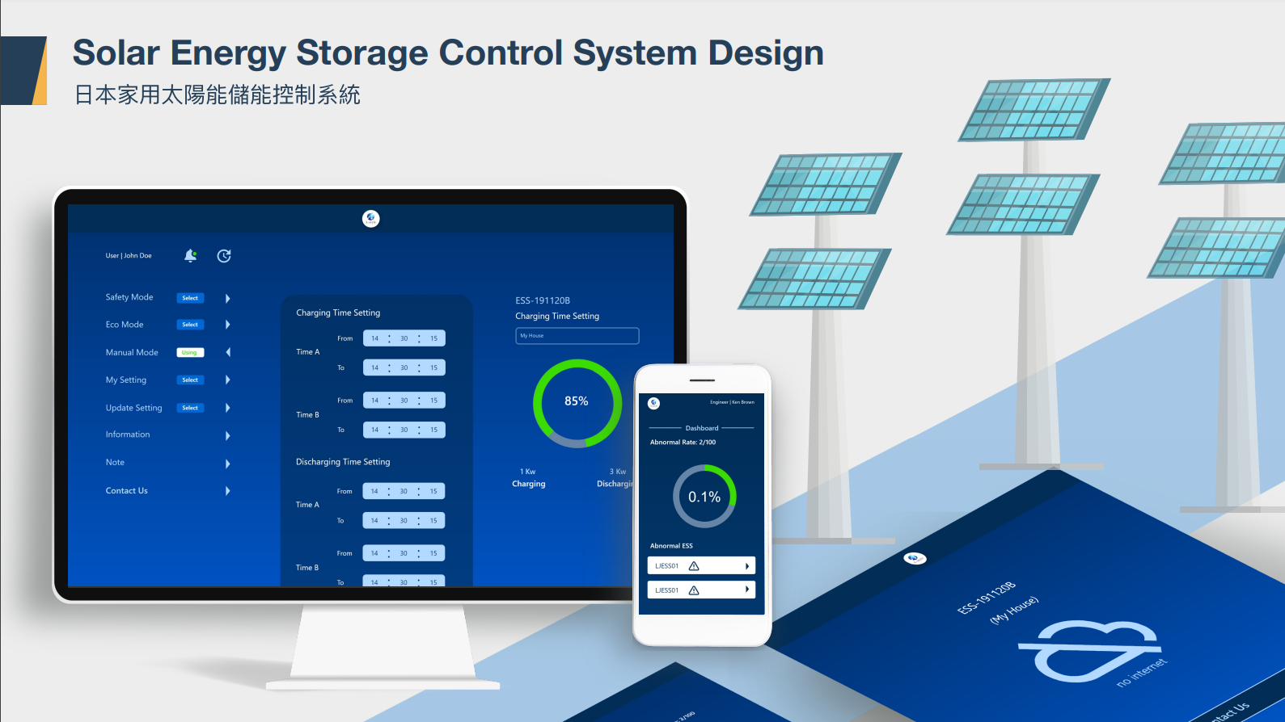
伺服器架構設計
儲電系統硬體串接
後台管理系統
數據圖表規劃設計
網站UI/UX設計

Slide 18
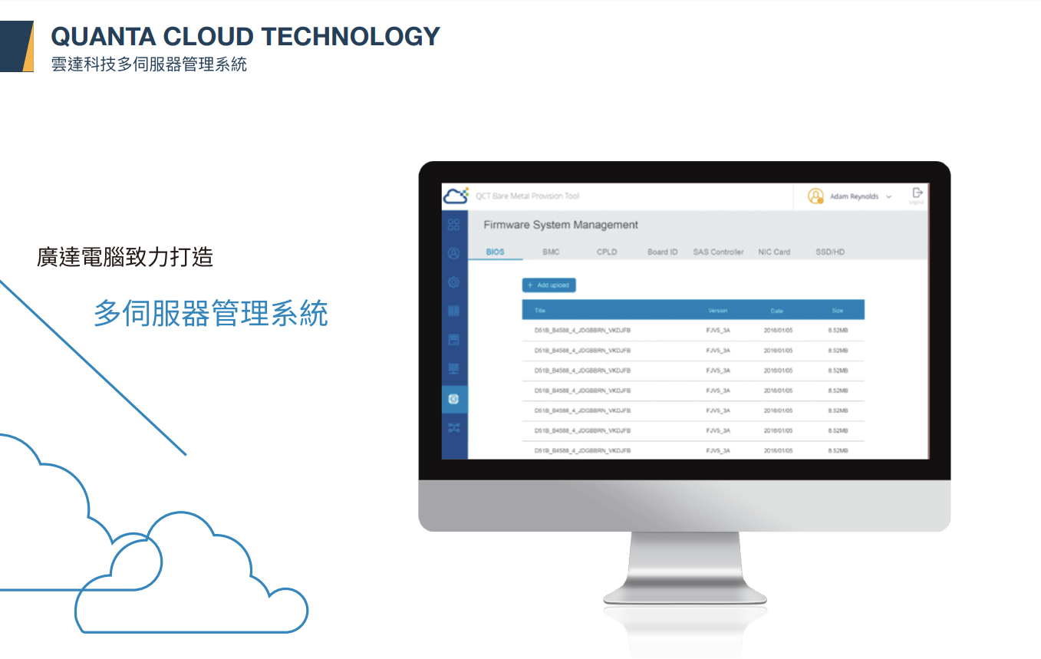
多伺服器管理系統建置
系統架構規劃
自動化軟韌體佈署
非專業人員也能懂的操作介面
可一次管理整個機房的伺服器

Slide 19
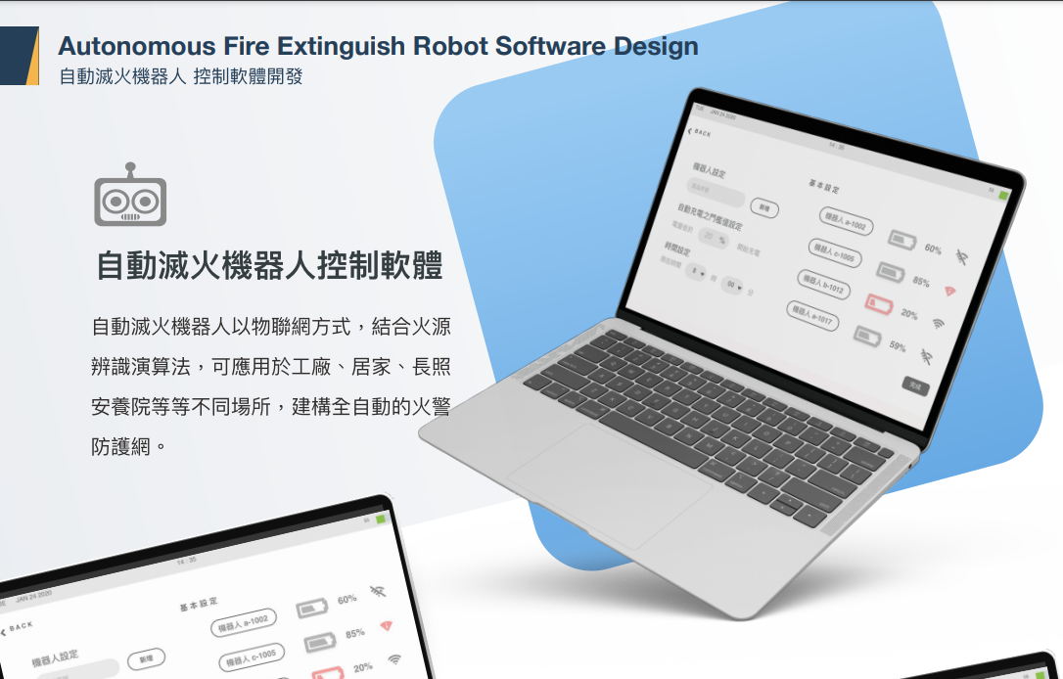
火源辨識演算法
工廠管理系統
火警警報系統
機器人自動控制系統

Slide 20


